Slide 1
ỦY BAN NHÂN DÂN QUẬN LONG BIÊN
TRƯỜNG TIỂU HỌC ÁI MỘ B
MÔN: KĨ THUẬT
BÀI: KHÂU GHÉP HAI MÉP VẢI BẰNG MŨI KHÂU THƯỜNG (TIẾT 2)

Slide 2
Khởi động

Slide 3
Nhắc lại quy trình khâu ghép hai mép vải bằng mũi khâu thường?

Slide 4
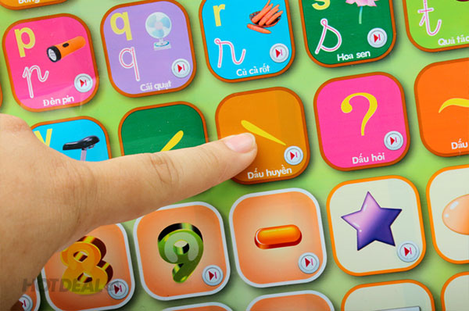
Kĩ thuật
Khâu ghép hai mép vải bằng mũi khâu thường (Tiết 2)

Slide 5
Yêu cầu cần đạt
Biết cách khâu ghép hai mép vải bằng mũi khâu thường.
1
Nắm được quy trình và các bước khâu ghép hai mép vải bằng mũi khâu thường.
2
Giáo dục ý thức thực hiện an toàn lao động.
Rèn luyện tính kiên trì, khéo léo của đôi tay.
3

Slide 6
Khám phá

Slide 7
Hoạt động 1
Kiểm tra vật liệu và dụng cụ
Nhóm trưởng kiểm tra
Hai mảnh vải
Kim, chỉ
Bút chì, thước, kéo

Slide 8
Hoạt động 2
Nêu lại quy trình thực hiện
1. Muốn khâu ghép hai mép vải bằng mũi khâu thường ta cần làm như thế nào?
2. Khâu lược là khâu như thế nào?

Slide 9
Quy trình thực hiện
1. Vạch dấu đường khâu.
2. Khâu lược.
3. Khâu ghép hai mép vải.
Khâu lược là khâu các mũi khâu thường dài khoảng 1 cm, để cố định hai mép vải. Đường khâu lược cách đường vạch dấu khoảng 2 mm.

Slide 10
Quy trình thực hiện
Bước 1: Vạch dấu đường khâu
. . . . . . . . . . . .
1 cm

Slide 11
Quy trình thực hiện
Bước 2: Khâu lược
. . . . . . . . .
. . . . . . . . .

Slide 12
Quy trình thực hiện
Bước 3: Khâu ghép hai mép vải
. . . . . . . . . .
. . . . . . . . . .
Mặt trước
Mặt sau
. . . . . . . . . . . .
Rút đường chỉ đã khâu lược

Slide 13
Thực hành

Slide 14
Hoạt động 3: Thực hành
Khi xâu chỉ vào kim
Lưu ý
Trước khi thực hiện khâu lược và khâu thường
Trong lúc thực hành khâu
Kết thúc đường khâu

Slide 15
Hoạt động 3.Thực hành
Thực hành khâu ghép hai mép vải bằng mũi khâu thường
Bước 1: Vạch dấu đường khâu
Bước 2: Khâu lược
. . . . . . . . .
1 cm
. . . . . . . . .
Bước 3: Khâu ghép hai mép vải
. . . . . . . .

Slide 16
Hoạt động 4
Trưng bày sản phẩm

Slide 17
Vận dụng - Kết nối cuộc sống

Slide 18
- Ghi nhớ những kiến thức vừa học
- Về nhà tập khâu ghép hai mép vải bằng mũi khâu thường.
- Chuẩn bị bài sau

Slide 19
CHÚC CÁC EM MẠNH KHOẺ
HỌC TỐT !

